Slide 1
三鄉睇樓紀錄
物業報價與現場資料封存
SANXIANG PROPERTY ARCHIVE
16 個物業紀錄 · 123 張現場相片 · 0 項已保存實地檢查評分
資料擷取日期 2026-11-09
來源：sanchong-online.anthonym-354.workers.dev

Slide 2
資料範圍與完整性
2026-11-09 擷取自線上應用程式 API；所有空值以「未輸入」標示，零值照原樣保留。
樓盤名稱 | 物業紀錄 | 相片數
神灣 | 1 | 12
華發觀山水 | 6 | 39
雅居樂萬象郡 | 2 | 9
雅居樂萬象郡二期 | 2 | 12
雅居樂萬象郡三期泊岸 | 3 | 26
雅居樂萬象郡泊岸三期 | 1 | 12
雅居樂萬象郡泊岸三期停車場 | 1 | 13
16 個物業紀錄
123 張相片已下載並核對為 JPEG
0 項已保存實地檢查分數；每份表格有 67 項可評項目
報價欄位包含叫價、議價後價格、當年一手售價、管理費及預計裝修費。原始欄位值逐項列於各物業資料頁。
每平方米叫價及估計總成本採用應用程式 /api/compare 回傳值，屬應用程式計算欄位。

Slide 3
物業報價總覽 01
依 /api/compare 的原始排序列出全部紀錄；金額以應用程式的 ¥ 顯示。
ID | 樓盤／單位 | 類型 | 實用面積 | 叫價 | 議價後 | 一手價 | 每㎡叫價 | 估計總成本 | 相片
4 | 雅居樂萬象郡三期泊岸 7座1505 | 二手 | 78 | ¥550,000 | — | — | ¥7,051 | ¥550,000 | 10
5 | 雅居樂萬象郡三期泊岸 7座2906 | 二手 | 78 | ¥550,000 | — | — | ¥7,051 | ¥550,000 | 8
6 | 雅居樂萬象郡三期泊岸 7座3102 | 二手 | — | ¥498,000 | — | — | — | ¥498,000 | 8
7 | 雅居樂萬象郡泊岸三期 4座2401 | 二手 | 81 | ¥588,000 | — | — | ¥7,259 | ¥588,000 | 12
8 | 雅居樂萬象郡泊岸三期停車場 | 二手 | — | — | — | — | — | — | 13
9 | 雅居樂萬象郡二期 | 二手 | — | — | — | — | — | — | 2
10 | 雅居樂萬象郡二期 8幢2座2704 | 二手 | 82 | ¥480,000 | — | — | ¥5,854 | ¥480,000 | 10
11 | 華發觀山水 5座11樓 | 一手 | 95 | — | — | — | — | — | 0
— 表示 API 無值或零值；完整原始值（包括 0 與空字串）見各物業資料頁。

Slide 4
物業報價總覽 02
依 /api/compare 的原始排序列出全部紀錄；金額以應用程式的 ¥ 顯示。
ID | 樓盤／單位 | 類型 | 實用面積 | 叫價 | 議價後 | 一手價 | 每㎡叫價 | 估計總成本 | 相片
12 | 華發觀山水 5座11樓 | 一手 | 95 | — | — | — | — | — | 18
13 | 華發觀山水 5座6 | 一手 | 95 | ¥500,000 | — | — | ¥5,263 | ¥500,000 | 6
14 | 華發觀山水 5座604 | 一手 | 108 | — | — | — | — | — | 9
16 | 華發觀山水 5座 | 二手 | — | — | — | — | — | — | 3
17 | 華發觀山水 5座 | 二手 | — | — | — | — | — | — | 3
18 | 神灣 3 | 二手 | 80 | — | — | — | — | — | 12
19 | 雅居樂萬象郡 7座2幢3102 | 二手 | — | ¥498,000 | — | — | — | ¥498,000 | 8
20 | 雅居樂萬象郡 4幢2座 | 二手 | — | ¥598,000 | — | — | — | ¥598,000 | 1
— 表示 API 無值或零值；完整原始值（包括 0 與空字串）見各物業資料頁。

Slide 5
雅居樂萬象郡 · 4幢2座
完整輸入資料 · Record #20 · 2026-11-09
紀錄編號 / ID | 20
樓盤名稱 / Estate | 雅居樂萬象郡
單位 / Unit | 4幢2座
一手或二手 / Type | 二手
實用面積 / ㎡ | 0
建築面積 / ㎡ | 0
房間 | —（未輸入）
浴室 | —（未輸入）
車位 | —（未輸入）
樓層 | 24
裝修 | 毛坯
座向 | —（未輸入）
叫價 / ¥ | 598000
議價後價格 / ¥ | 0
建築年份 | 0
樓齡 / 年 | 0
當年一手售價 / ¥ | 0
業主持有年期 | —（未輸入）
每月管理費 / ¥ | 0
預計裝修維修費 / ¥ | 0
總體評分 / 10 | 7
細項評分 (JSON) | {"loc":0,"layout":0,"decor":0,"env":0,"value":0,"agent":0}
備註 | —（未輸入）
優點 | —（未輸入）
缺點 | —（未輸入）
最終意向 | —（未輸入）
建立時間 (原始時間戳) | 2026-11-08T07:04:46.056Z
更新時間 (原始時間戳) | 2026-11-08T07:09:38.063Z
實地檢查平均 / 5 | —（空值）
已評檢查項目數 | 0
實地檢查記錄 (JSON) | []（沒有已保存評分）
每平方米叫價（API計算）/ ¥ | —
估計總成本（API計算）/ ¥ | 598000
photos | 1 張；相片 ID、URL、時間戳及影像見照片附錄

Slide 6
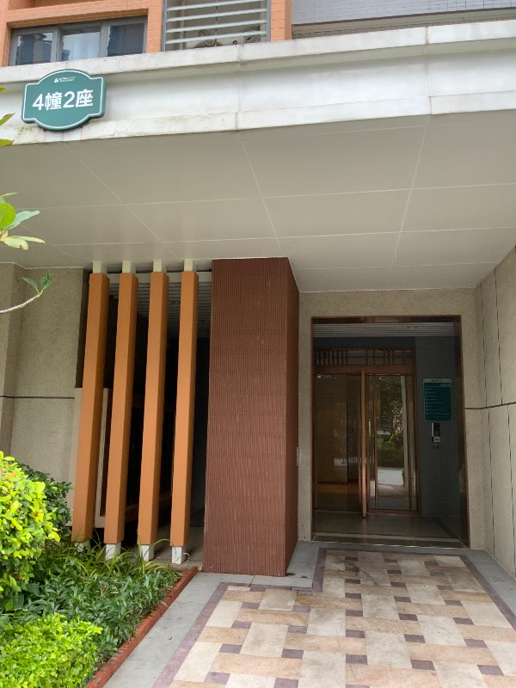
雅居樂萬象郡 · 4幢2座 · 相片
1–1 / 1 · 原始相片連結及時間戳如下
ID 137 · 2026-11-08T07:09:40.130Z
/photos/20/82749c6f-836c-46d9-90ba-e7dec3ef2ecb.jpg

Slide 7
雅居樂萬象郡 · 7座2幢3102
完整輸入資料 · Record #19 · 2026-11-09
紀錄編號 / ID | 19
樓盤名稱 / Estate | 雅居樂萬象郡
單位 / Unit | 7座2幢3102
一手或二手 / Type | 二手
實用面積 / ㎡ | 0
建築面積 / ㎡ | 0
房間 | 2
浴室 | 1
車位 | —（未輸入）
樓層 | 31
裝修 | 簡裝
座向 | —（未輸入）
叫價 / ¥ | 498000
議價後價格 / ¥ | 0
建築年份 | 0
樓齡 / 年 | 0
當年一手售價 / ¥ | 0
業主持有年期 | —（未輸入）
每月管理費 / ¥ | 0
預計裝修維修費 / ¥ | 0
總體評分 / 10 | 7
細項評分 (JSON) | {"loc":0,"layout":0,"decor":0,"env":0,"value":0,"agent":0}
備註 | —（未輸入）
優點 | —（未輸入）
缺點 | —（未輸入）
最終意向 | —（未輸入）
建立時間 (原始時間戳) | 2026-11-08T07:02:29.396Z
更新時間 (原始時間戳) | 2026-11-08T07:03:35.652Z
實地檢查平均 / 5 | —（空值）
已評檢查項目數 | 0
實地檢查記錄 (JSON) | []（沒有已保存評分）
每平方米叫價（API計算）/ ¥ | —
估計總成本（API計算）/ ¥ | 498000
photos | 8 張；相片 ID、URL、時間戳及影像見照片附錄

Slide 8
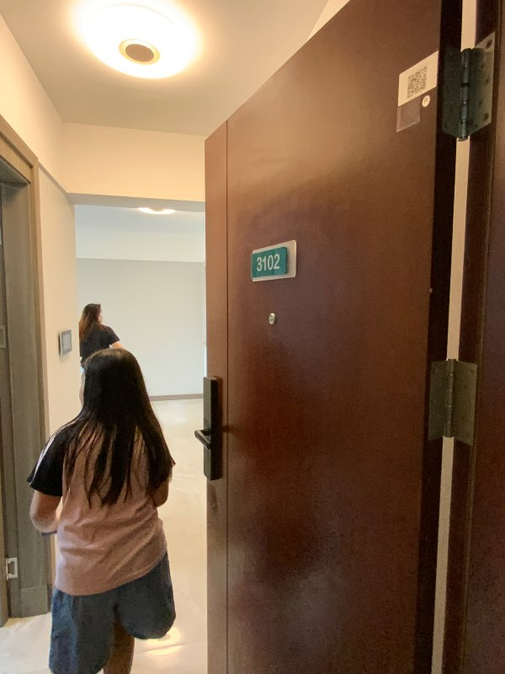
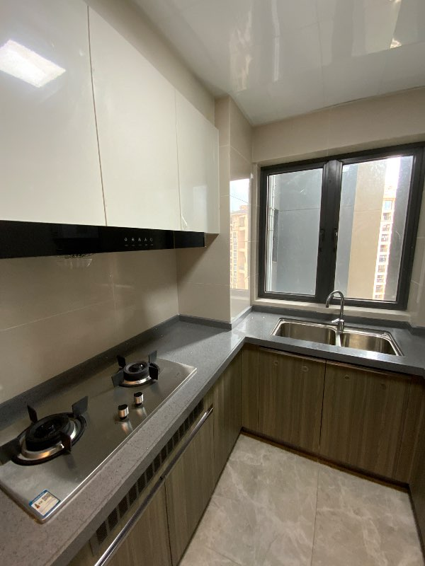
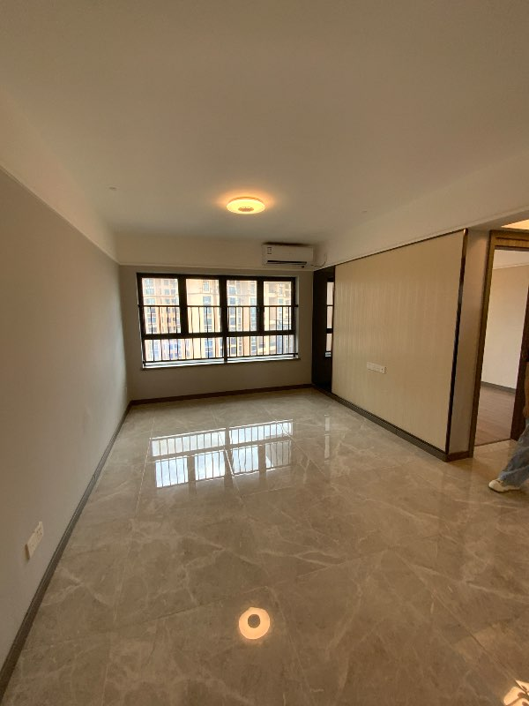
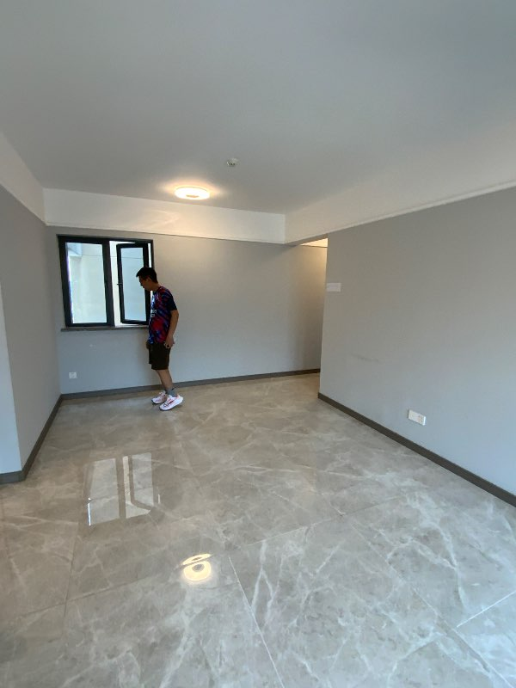
雅居樂萬象郡 · 7座2幢3102 · 相片
1–4 / 8 · 原始相片連結及時間戳如下
ID 129 · 2026-11-08T07:02:34.434Z
/photos/19/21f6a7de-bc79-4f9b-859a-9157f4af6c75.jpg
ID 130 · 2026-11-08T07:02:35.109Z
/photos/19/dd43fa42-2de9-4df9-86bf-79c7cca35cc8.jpg
ID 131 · 2026-11-08T07:02:35.785Z
/photos/19/3552c6d4-4997-4858-84b7-4ffacd13e03d.jpg
ID 132 · 2026-11-08T07:02:36.503Z
/photos/19/d48c8aa8-2368-428c-a456-ba784cafcff7.jpg

Slide 9
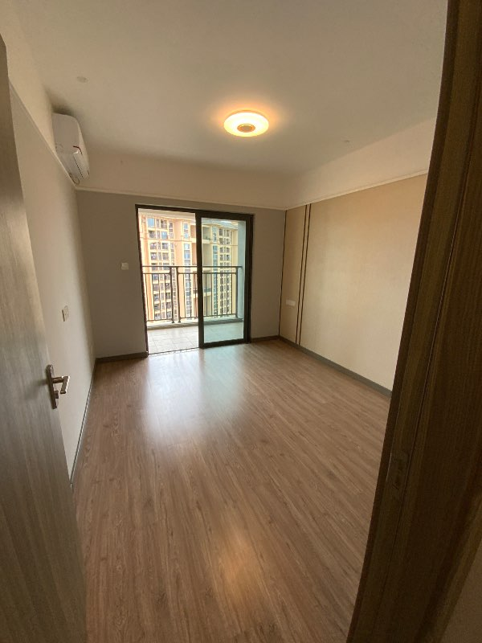
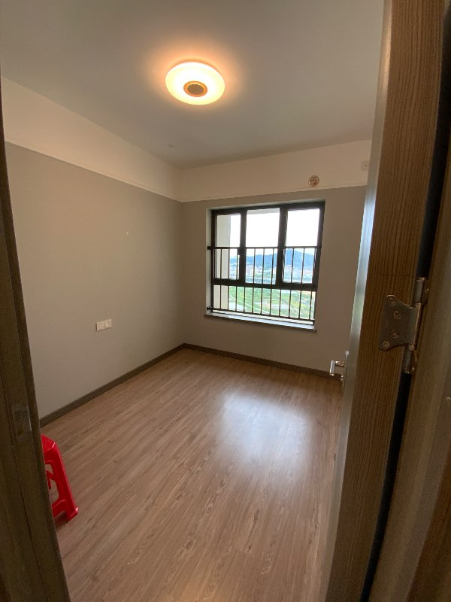
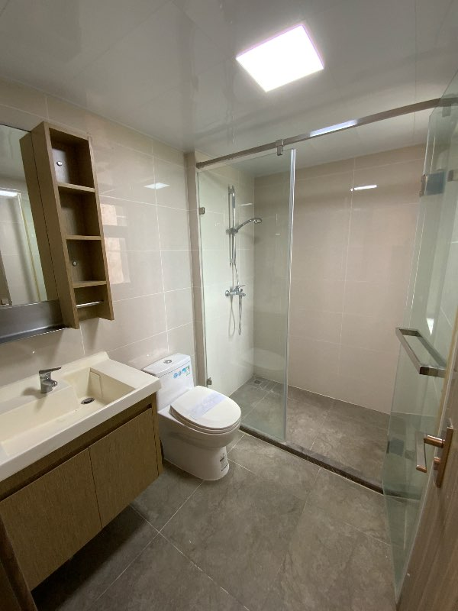
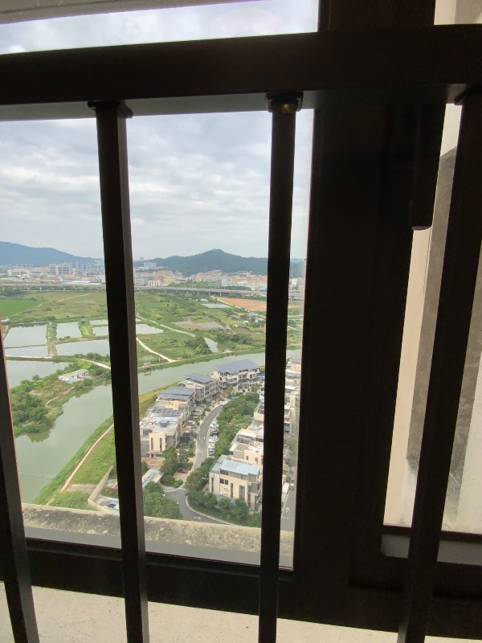
雅居樂萬象郡 · 7座2幢3102 · 相片
5–8 / 8 · 原始相片連結及時間戳如下
ID 133 · 2026-11-08T07:02:37.221Z
/photos/19/4bc1d734-6db1-4a93-a577-338e5598044d.jpg
ID 134 · 2026-11-08T07:02:37.919Z
/photos/19/e640ff14-2ffe-4720-9d90-d55c752f700f.jpg
ID 135 · 2026-11-08T07:02:38.944Z
/photos/19/8426f41d-ac7b-4cc3-b368-21d7680cbdf3.jpg
ID 136 · 2026-11-08T07:02:39.605Z
/photos/19/60840a9d-b722-4970-871a-9267b0eb698f.jpg

Slide 10
神灣 · 3
完整輸入資料 · Record #18 · 2026-11-09
紀錄編號 / ID | 18
樓盤名稱 / Estate | 神灣
單位 / Unit | 3
一手或二手 / Type | 二手
實用面積 / ㎡ | 80
建築面積 / ㎡ | 0
房間 | 2
浴室 | 1
車位 | —（未輸入）
樓層 | —（未輸入）
裝修 | 毛坯
座向 | —（未輸入）
叫價 / ¥ | 0
議價後價格 / ¥ | 0
建築年份 | 0
樓齡 / 年 | 0
當年一手售價 / ¥ | 0
業主持有年期 | —（未輸入）
每月管理費 / ¥ | 0
預計裝修維修費 / ¥ | 0
總體評分 / 10 | 7
細項評分 (JSON) | {"loc":0,"layout":0,"decor":0,"env":0,"value":0,"agent":0}
備註 | —（未輸入）
優點 | —（未輸入）
缺點 | —（未輸入）
最終意向 | —（未輸入）
建立時間 (原始時間戳) | 2026-11-08T04:35:22.085Z
更新時間 (原始時間戳) | 2026-11-08T04:35:22.085Z
實地檢查平均 / 5 | —（空值）
已評檢查項目數 | 0
實地檢查記錄 (JSON) | []（沒有已保存評分）
每平方米叫價（API計算）/ ¥ | —
估計總成本（API計算）/ ¥ | 0
photos | 12 張；相片 ID、URL、時間戳及影像見照片附錄

Slide 11
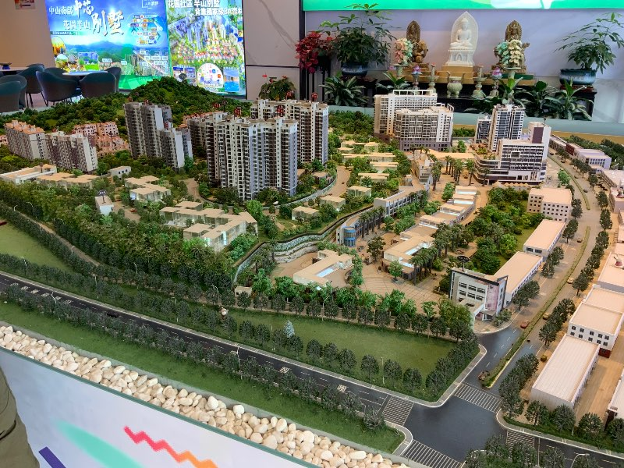
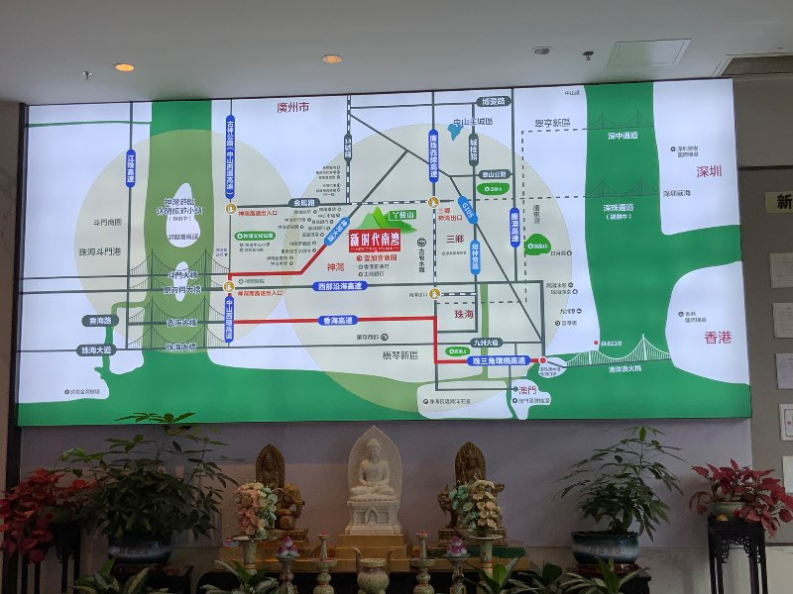
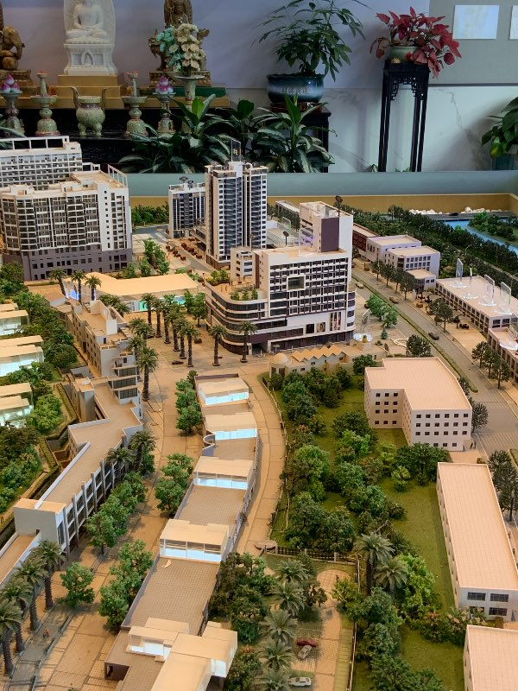
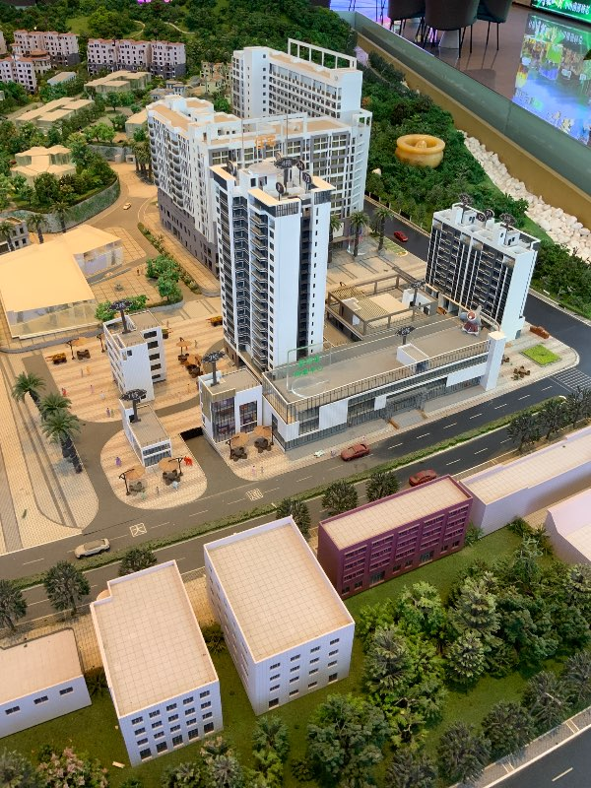
神灣 · 3 · 相片
1–4 / 12 · 原始相片連結及時間戳如下
ID 117 · 2026-11-08T04:35:46.172Z
/photos/18/fbf9a9e2-6ed5-408e-b9d9-87a5dd951acc.jpg
ID 118 · 2026-11-08T04:35:46.904Z
/photos/18/b6ba9b14-f383-40e9-b0f3-db407a4bea3b.jpg
ID 119 · 2026-11-08T04:35:47.643Z
/photos/18/7a402cbc-42e7-462f-9654-21eb7117a0f4.jpg
ID 120 · 2026-11-08T04:35:48.554Z
/photos/18/73904e91-7480-4e6c-845c-7aae176f54dc.jpg

Slide 12
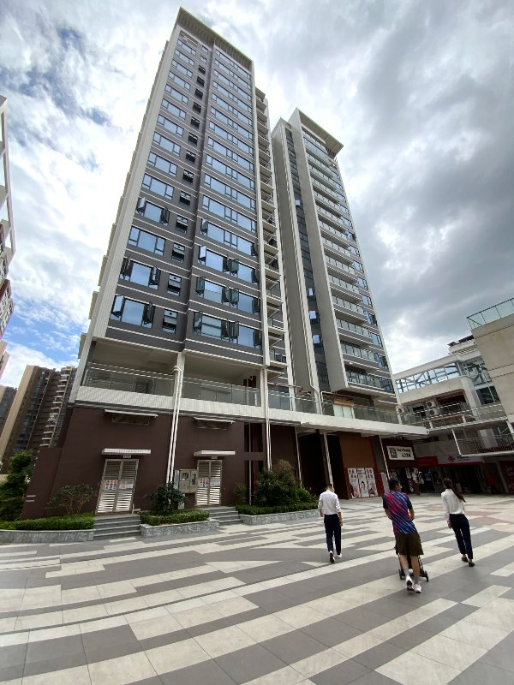
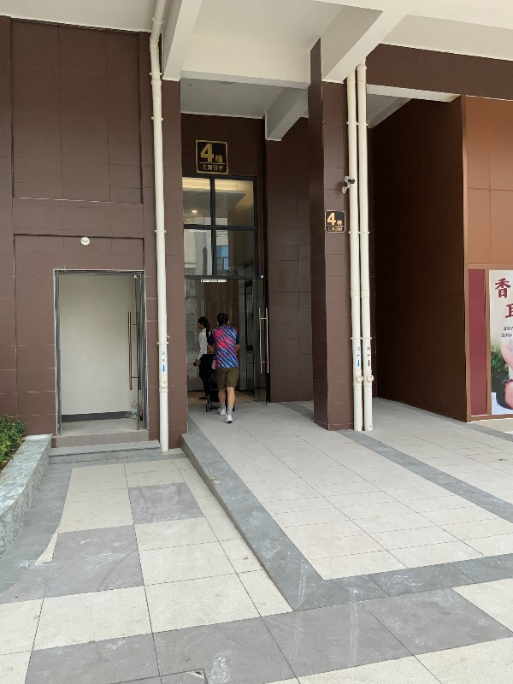
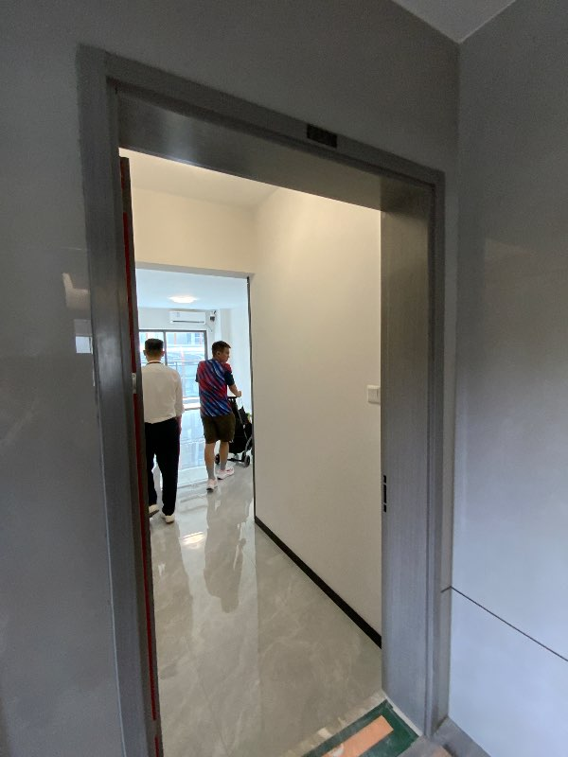
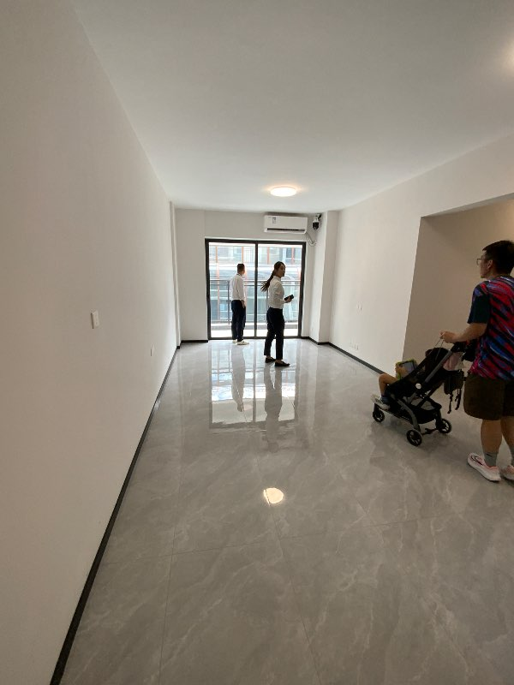
神灣 · 3 · 相片
5–8 / 12 · 原始相片連結及時間戳如下
ID 121 · 2026-11-08T04:35:49.390Z
/photos/18/663232e0-0b56-4a46-b531-66802cd1fb82.jpg
ID 122 · 2026-11-08T04:35:50.121Z
/photos/18/8726b91a-3977-4c7a-a0b6-507955116ea6.jpg
ID 123 · 2026-11-08T04:35:51.828Z
/photos/18/66d72354-18bd-41a8-ba65-4807ad894d66.jpg
ID 124 · 2026-11-08T04:35:52.543Z
/photos/18/f291bffd-b3f3-45b4-89e2-3d1a118c3812.jpg

Slide 13
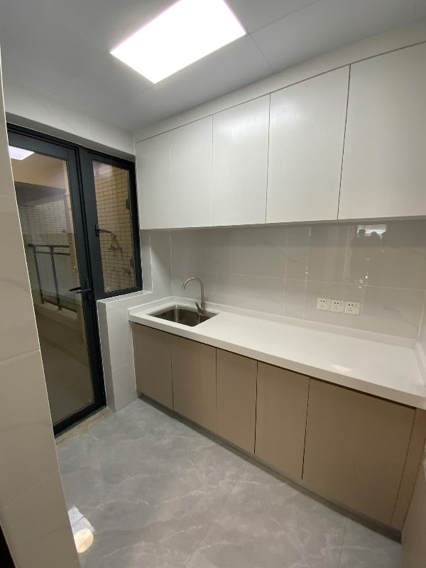
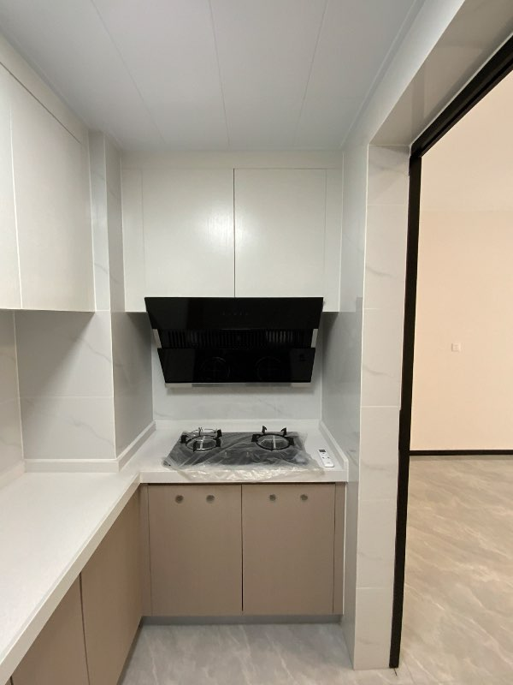
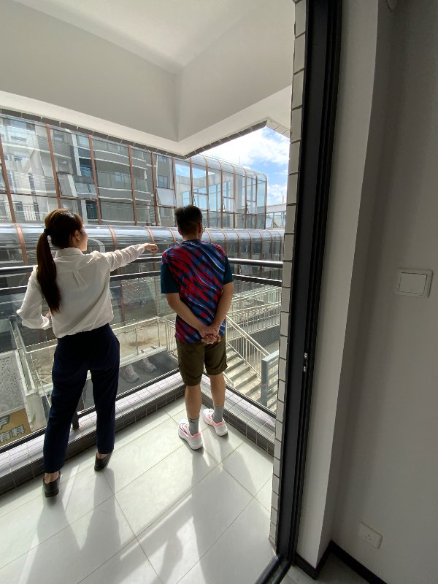
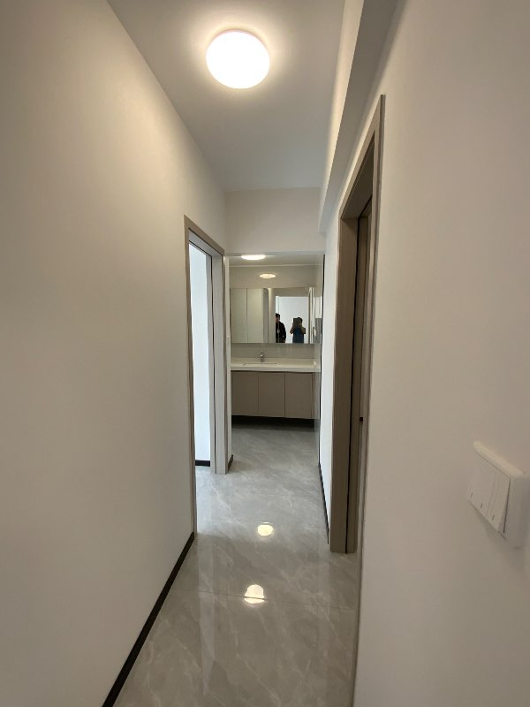
神灣 · 3 · 相片
9–12 / 12 · 原始相片連結及時間戳如下
ID 125 · 2026-11-08T04:35:53.256Z
/photos/18/a9ed99eb-419b-4b0a-a056-6f3a8b85a218.jpg
ID 126 · 2026-11-08T04:35:54.869Z
/photos/18/2ad1dd42-5ea7-497f-8d36-65be96faef16.jpg
ID 127 · 2026-11-08T04:35:55.551Z
/photos/18/6bc7de3f-30e8-478a-b9f9-5153a626dc2e.jpg
ID 128 · 2026-11-08T04:35:56.952Z
/photos/18/32cbc3e6-98ec-4ef8-8f7b-b43e298a6958.jpg

Slide 14
華發觀山水 · 5座
完整輸入資料 · Record #17 · 2026-11-09
紀錄編號 / ID | 17
樓盤名稱 / Estate | 華發觀山水
單位 / Unit | 5座
一手或二手 / Type | 二手
實用面積 / ㎡ | 0
建築面積 / ㎡ | 0
房間 | —（未輸入）
浴室 | —（未輸入）
車位 | —（未輸入）
樓層 | —（未輸入）
裝修 | 毛坯
座向 | —（未輸入）
叫價 / ¥ | 0
議價後價格 / ¥ | 0
建築年份 | 0
樓齡 / 年 | 0
當年一手售價 / ¥ | 0
業主持有年期 | —（未輸入）
每月管理費 / ¥ | 0
預計裝修維修費 / ¥ | 0
總體評分 / 10 | 7
細項評分 (JSON) | {"loc":0,"layout":0,"decor":0,"env":0,"value":0,"agent":0}
備註 | —（未輸入）
優點 | —（未輸入）
缺點 | —（未輸入）
最終意向 | —（未輸入）
建立時間 (原始時間戳) | 2026-11-08T03:32:53.569Z
更新時間 (原始時間戳) | 2026-11-08T03:32:53.569Z
實地檢查平均 / 5 | —（空值）
已評檢查項目數 | 0
實地檢查記錄 (JSON) | []（沒有已保存評分）
每平方米叫價（API計算）/ ¥ | —
估計總成本（API計算）/ ¥ | 0
photos | 3 張；相片 ID、URL、時間戳及影像見照片附錄

Slide 15
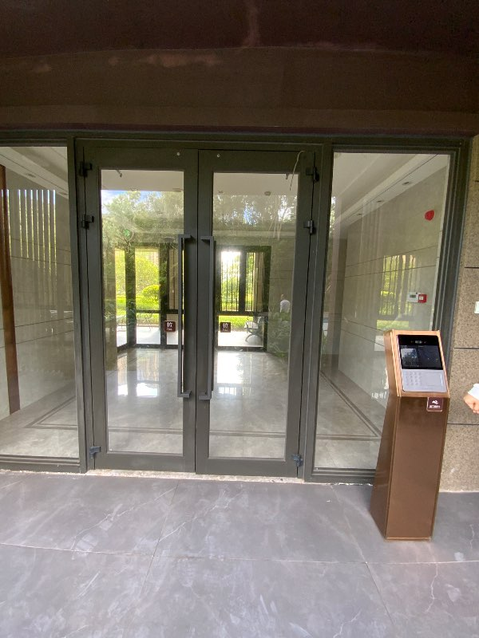
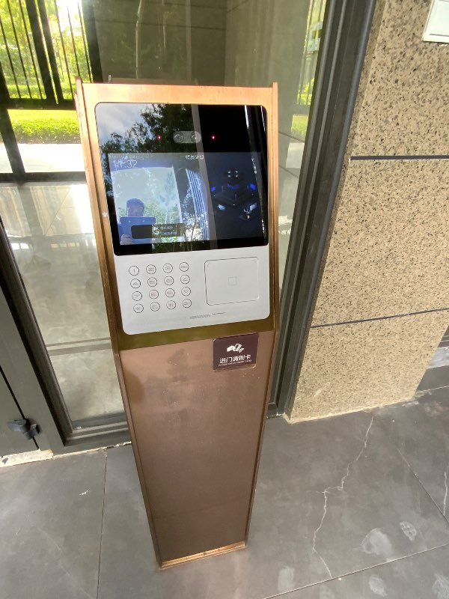
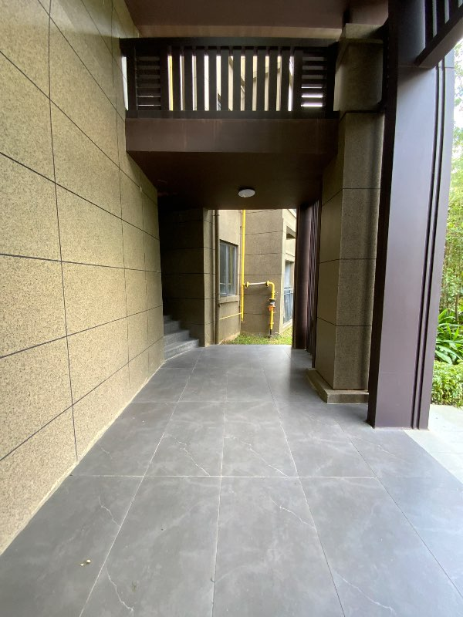
華發觀山水 · 5座 · 相片
1–3 / 3 · 原始相片連結及時間戳如下
ID 114 · 2026-11-08T03:32:55.843Z
/photos/17/5521b281-e947-4e86-8b08-e286b814a801.jpg
ID 115 · 2026-11-08T03:32:56.524Z
/photos/17/3141fed2-a98b-4156-8d80-446bff475950.jpg
ID 116 · 2026-11-08T03:32:57.303Z
/photos/17/d9eb2a9c-16ca-4e7a-b886-f83284c3694c.jpg

Slide 16
華發觀山水 · 5座
完整輸入資料 · Record #16 · 2026-11-09
紀錄編號 / ID | 16
樓盤名稱 / Estate | 華發觀山水
單位 / Unit | 5座
一手或二手 / Type | 二手
實用面積 / ㎡ | 0
建築面積 / ㎡ | 0
房間 | —（未輸入）
浴室 | —（未輸入）
車位 | —（未輸入）
樓層 | —（未輸入）
裝修 | 毛坯
座向 | —（未輸入）
叫價 / ¥ | 0
議價後價格 / ¥ | 0
建築年份 | 0
樓齡 / 年 | 0
當年一手售價 / ¥ | 0
業主持有年期 | —（未輸入）
每月管理費 / ¥ | 0
預計裝修維修費 / ¥ | 0
總體評分 / 10 | 7
細項評分 (JSON) | {"loc":0,"layout":0,"decor":0,"env":0,"value":0,"agent":0}
備註 | —（未輸入）
優點 | —（未輸入）
缺點 | —（未輸入）
最終意向 | —（未輸入）
建立時間 (原始時間戳) | 2026-11-08T03:32:49.384Z
更新時間 (原始時間戳) | 2026-11-08T03:32:49.384Z
實地檢查平均 / 5 | —（空值）
已評檢查項目數 | 0
實地檢查記錄 (JSON) | []（沒有已保存評分）
每平方米叫價（API計算）/ ¥ | —
估計總成本（API計算）/ ¥ | 0
photos | 3 張；相片 ID、URL、時間戳及影像見照片附錄

Slide 17
華發觀山水 · 5座 · 相片
1–3 / 3 · 原始相片連結及時間戳如下
ID 111 · 2026-11-08T03:32:52.537Z
/photos/16/c72612e0-4697-423e-be15-ddccf8bd7fe7.jpg
ID 112 · 2026-11-08T03:32:53.199Z
/photos/16/5101e0c7-d17d-4034-a66d-b4384dc02a83.jpg
ID 113 · 2026-11-08T03:32:53.984Z
/photos/16/48139d09-f313-4a84-9af4-559752fbc20b.jpg

Slide 18
華發觀山水 · 5座11樓
完整輸入資料 · Record #12 · 2026-11-09
紀錄編號 / ID | 12
樓盤名稱 / Estate | 華發觀山水
單位 / Unit | 5座11樓
一手或二手 / Type | 一手
實用面積 / ㎡ | 95
建築面積 / ㎡ | 0
房間 | 3
浴室 | —（未輸入）
車位 | —（未輸入）
樓層 | —（未輸入）
裝修 | 毛坯
座向 | —（未輸入）
叫價 / ¥ | 0
議價後價格 / ¥ | 0
建築年份 | 0
樓齡 / 年 | 0
當年一手售價 / ¥ | 0
業主持有年期 | —（未輸入）
每月管理費 / ¥ | 0
預計裝修維修費 / ¥ | 0
總體評分 / 10 | 7
細項評分 (JSON) | {"loc":0,"layout":0,"decor":0,"env":0,"value":0,"agent":0}
備註 | —（未輸入）
優點 | —（未輸入）
缺點 | —（未輸入）
最終意向 | —（未輸入）
建立時間 (原始時間戳) | 2026-11-08T03:22:06.726Z
更新時間 (原始時間戳) | 2026-11-08T03:30:54.531Z
實地檢查平均 / 5 | —（空值）
已評檢查項目數 | 0
實地檢查記錄 (JSON) | []（沒有已保存評分）
每平方米叫價（API計算）/ ¥ | —
估計總成本（API計算）/ ¥ | 0
photos | 18 張；相片 ID、URL、時間戳及影像見照片附錄

Slide 19
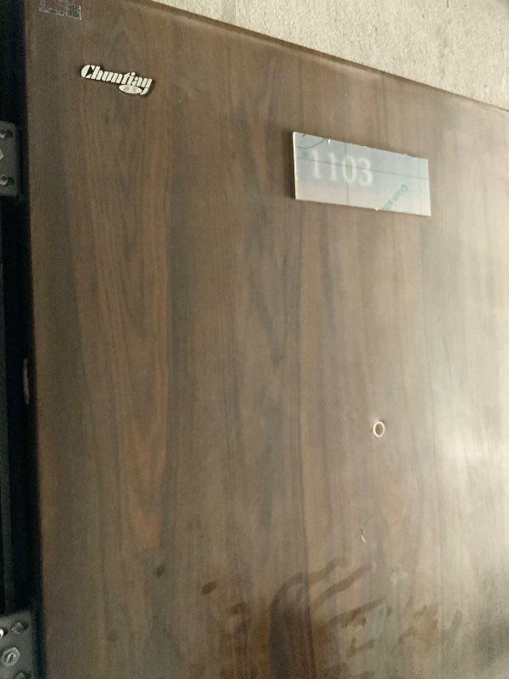
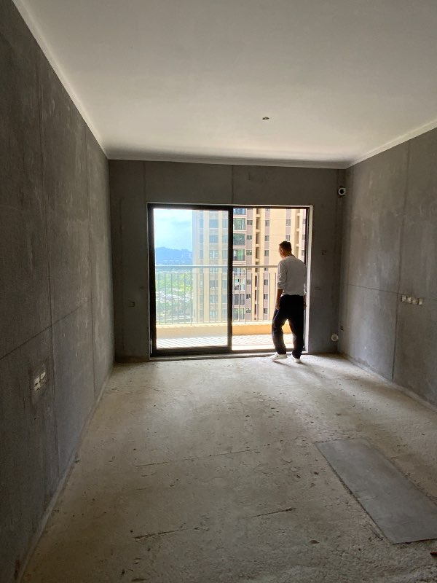
華發觀山水 · 5座11樓 · 相片
1–4 / 18 · 原始相片連結及時間戳如下
ID 93 · 2026-11-08T03:31:01.943Z
/photos/12/f20a0534-296b-4179-a743-cb03ac266a6a.jpg
ID 94 · 2026-11-08T03:31:02.300Z
/photos/12/4a202029-0576-478a-8acc-cdb3271a5f20.jpg
ID 95 · 2026-11-08T03:31:02.711Z
/photos/12/babeee4f-e649-4b58-8159-4ec3751a5caa.jpg
ID 96 · 2026-11-08T03:31:03.056Z
/photos/12/65773102-e502-4d37-812a-0a4cc1d9478c.jpg

Slide 20
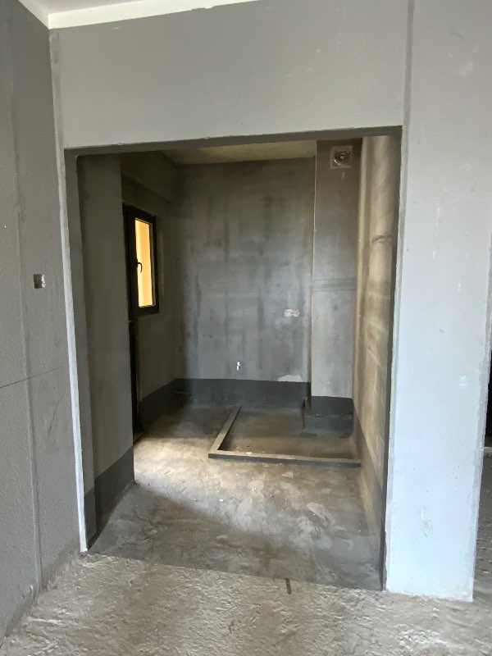
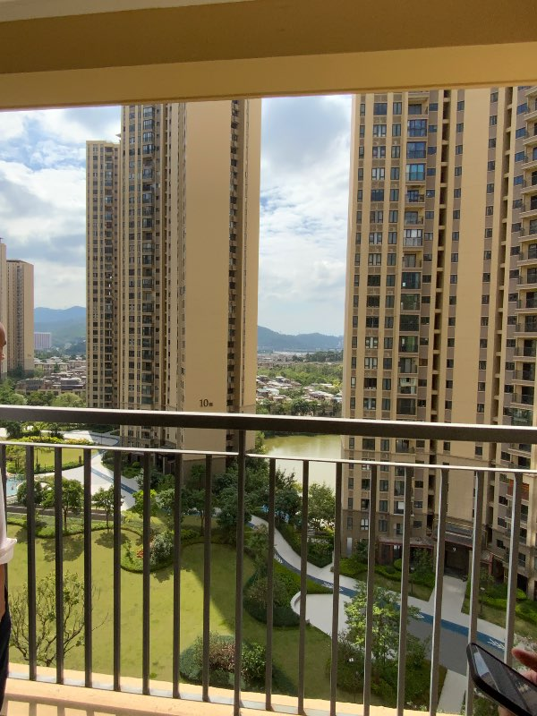
華發觀山水 · 5座11樓 · 相片
5–8 / 18 · 原始相片連結及時間戳如下
ID 97 · 2026-11-08T03:31:03.443Z
/photos/12/872ff548-d7b1-4aec-a9c6-3494fd82ca26.jpg
ID 98 · 2026-11-08T03:31:03.782Z
/photos/12/abc3bd8c-2858-49b5-8d56-21464a64cc69.jpg
ID 99 · 2026-11-08T03:31:04.603Z
/photos/12/89be91fd-1d1c-4cc5-b17e-9b6d238e3510.jpg
ID 100 · 2026-11-08T03:31:05.012Z
/photos/12/9c69300d-dca1-4ec1-94ae-985b4727d351.jpg

Slide 21
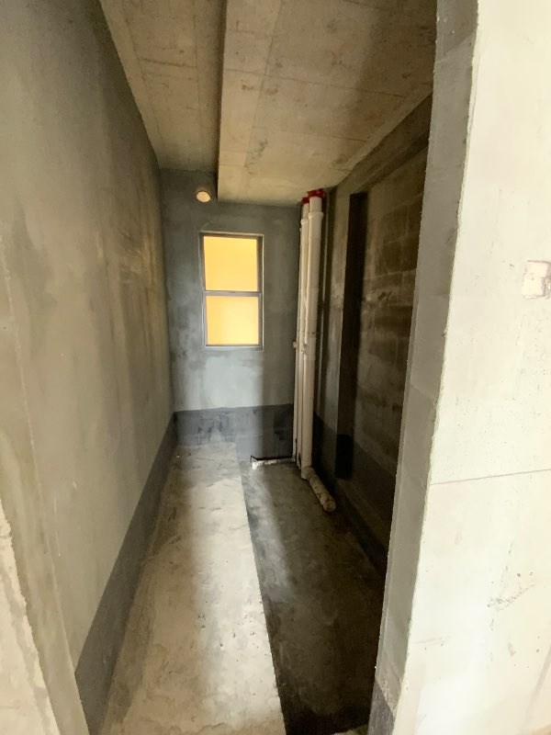
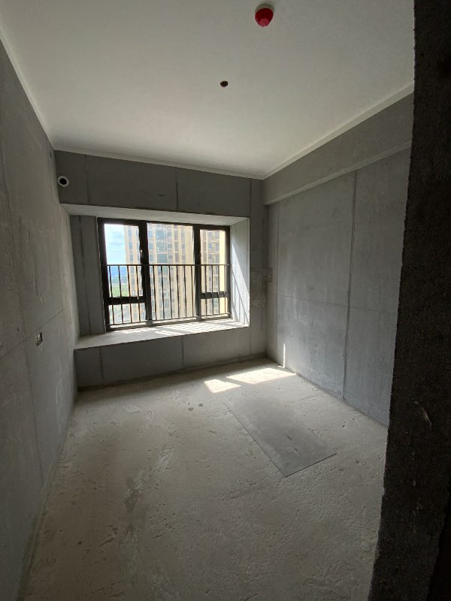
華發觀山水 · 5座11樓 · 相片
9–12 / 18 · 原始相片連結及時間戳如下
ID 101 · 2026-11-08T03:31:05.788Z
/photos/12/b6970328-dfbe-4bc2-9e7c-ce4eee8f6201.jpg
ID 102 · 2026-11-08T03:31:05.934Z
/photos/12/982532f5-92aa-44e0-b578-232a6e0acca4.jpg
ID 103 · 2026-11-08T03:31:06.490Z
/photos/12/6e80b66b-102f-421a-9259-fc84a988e7b9.jpg
ID 104 · 2026-11-08T03:31:06.632Z
/photos/12/bce7f630-0532-44cf-889c-de0f9047792e.jpg

Slide 22
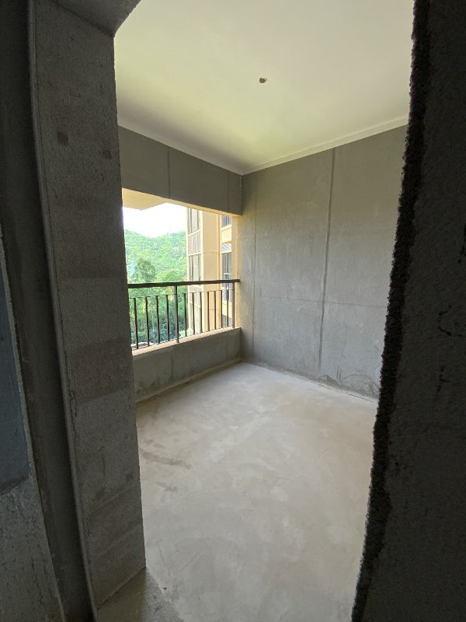
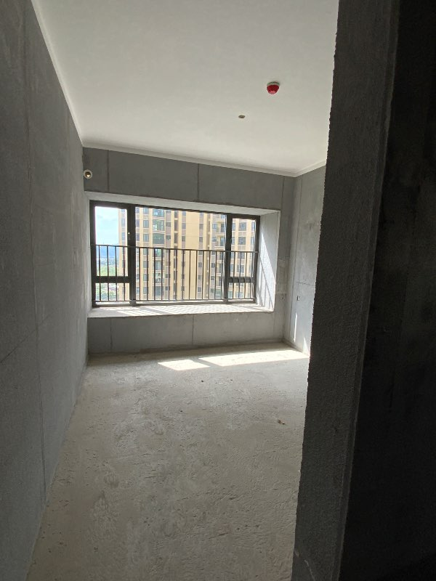
華發觀山水 · 5座11樓 · 相片
13–16 / 18 · 原始相片連結及時間戳如下
ID 105 · 2026-11-08T03:31:07.338Z
/photos/12/0b263b86-643a-4791-941e-a9024e0ead29.jpg
ID 106 · 2026-11-08T03:31:07.339Z
/photos/12/a19e5721-443e-42f8-b587-0a2730924aa1.jpg
ID 107 · 2026-11-08T03:31:08.124Z
/photos/12/f8f3890d-d188-4f74-a953-3996dc5e801c.jpg
ID 108 · 2026-11-08T03:31:08.324Z
/photos/12/58a95277-1f18-4326-ba2b-9f73e6748801.jpg

Slide 23
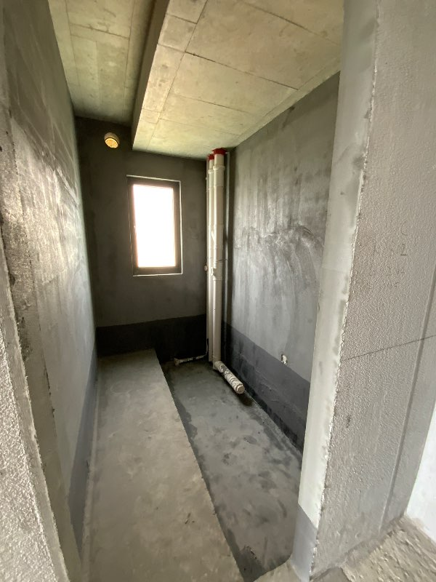
華發觀山水 · 5座11樓 · 相片
17–18 / 18 · 原始相片連結及時間戳如下
ID 109 · 2026-11-08T03:31:08.843Z
/photos/12/2537b14e-a6e5-4ff7-9505-3766f77563af.jpg
ID 110 · 2026-11-08T03:31:09.031Z
/photos/12/742f2c3e-da27-48af-937c-70066a7073b5.jpg

Slide 24
華發觀山水 · 5座604
完整輸入資料 · Record #14 · 2026-11-09
紀錄編號 / ID | 14
樓盤名稱 / Estate | 華發觀山水
單位 / Unit | 5座604
一手或二手 / Type | 一手
實用面積 / ㎡ | 108
建築面積 / ㎡ | 0
房間 | 4
浴室 | 2
車位 | —（未輸入）
樓層 | 6
裝修 | 毛坯
座向 | —（未輸入）
叫價 / ¥ | 0
議價後價格 / ¥ | 0
建築年份 | 0
樓齡 / 年 | 0
當年一手售價 / ¥ | 0
業主持有年期 | —（未輸入）
每月管理費 / ¥ | 0
預計裝修維修費 / ¥ | 0
總體評分 / 10 | 7
細項評分 (JSON) | {"loc":0,"layout":0,"decor":0,"env":0,"value":0,"agent":0}
備註 | —（未輸入）
優點 | —（未輸入）
缺點 | —（未輸入）
最終意向 | —（未輸入）
建立時間 (原始時間戳) | 2026-11-08T03:27:58.539Z
更新時間 (原始時間戳) | 2026-11-08T03:27:58.539Z
實地檢查平均 / 5 | —（空值）
已評檢查項目數 | 0
實地檢查記錄 (JSON) | []（沒有已保存評分）
每平方米叫價（API計算）/ ¥ | —
估計總成本（API計算）/ ¥ | 0
photos | 9 張；相片 ID、URL、時間戳及影像見照片附錄

Slide 25
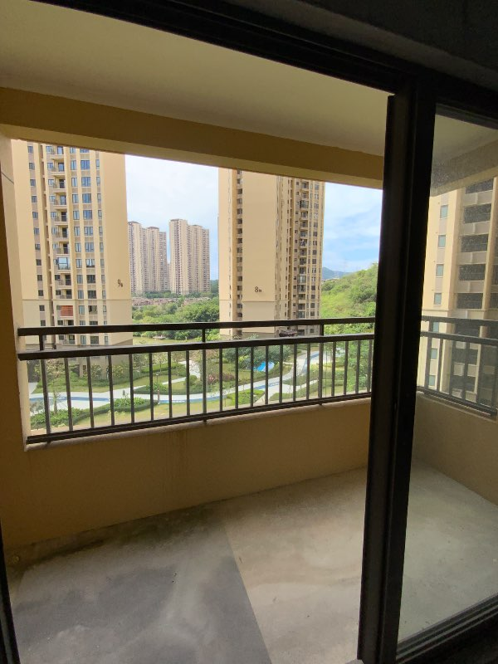
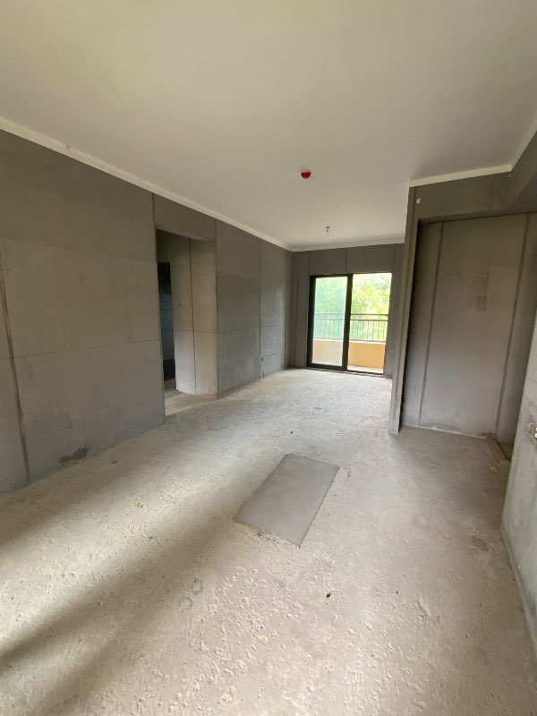
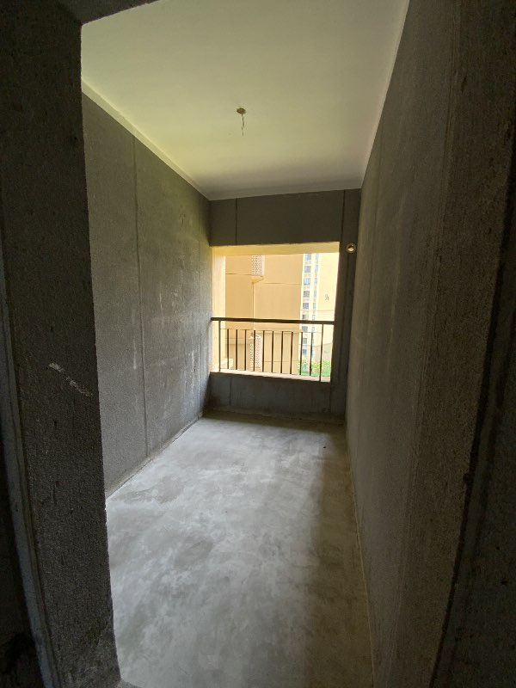
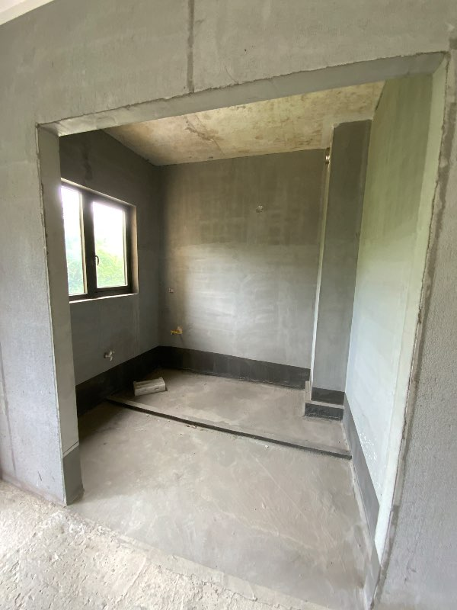
華發觀山水 · 5座604 · 相片
1–4 / 9 · 原始相片連結及時間戳如下
ID 76 · 2026-11-08T03:28:07.051Z
/photos/14/939e9bb9-4999-4431-8bfb-ff3a163d4621.jpg
ID 78 · 2026-11-08T03:28:07.918Z
/photos/14/abcc81a2-29eb-432c-a384-f39bbcdc3804.jpg
ID 81 · 2026-11-08T03:28:09.287Z
/photos/14/03988ab0-cf37-4638-b3e5-8fa877836288.jpg
ID 82 · 2026-11-08T03:28:10.173Z
/photos/14/ea073c88-0165-4f7e-8b78-288078b1fb50.jpg

Slide 26
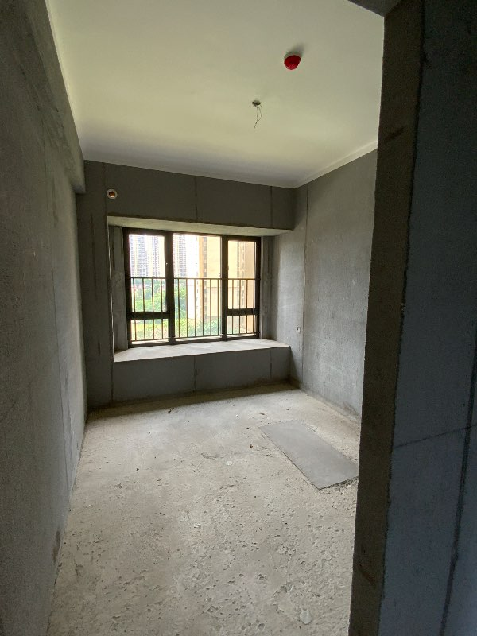
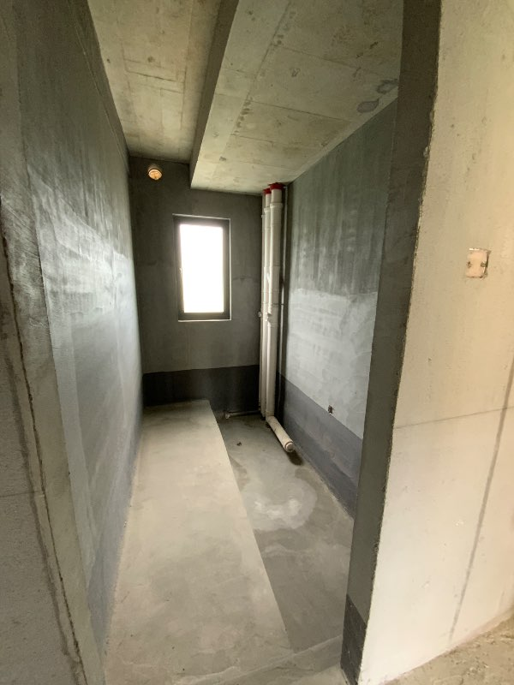
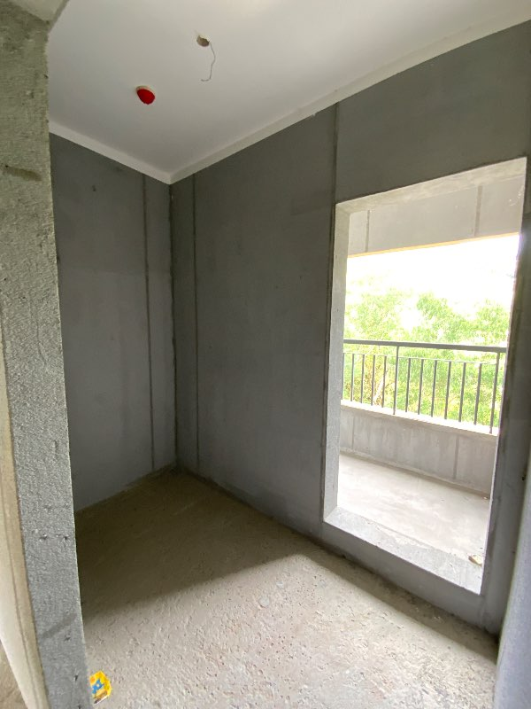
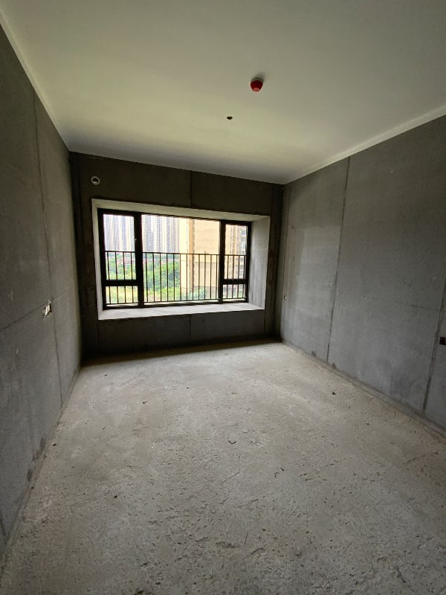
華發觀山水 · 5座604 · 相片
5–8 / 9 · 原始相片連結及時間戳如下
ID 84 · 2026-11-08T03:28:10.997Z
/photos/14/e5591cd7-3ad1-4ca2-913c-1349664175fc.jpg
ID 85 · 2026-11-08T03:28:11.763Z
/photos/14/c0972c4a-1fe0-492a-bd1c-b76927bd923f.jpg
ID 87 · 2026-11-08T03:28:12.527Z
/photos/14/bdcfe77b-be89-430c-bbef-049b10e9bf3b.jpg
ID 89 · 2026-11-08T03:28:13.206Z
/photos/14/c462bf78-5131-49d5-bd40-2e3213c6f5f9.jpg

Slide 27
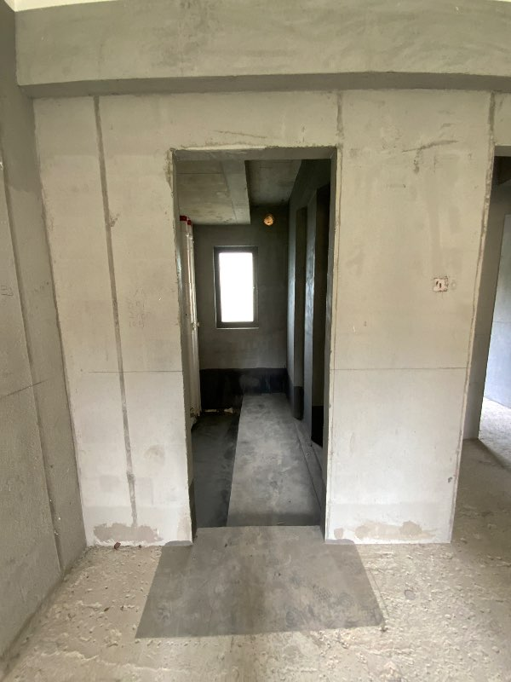
華發觀山水 · 5座604 · 相片
9–9 / 9 · 原始相片連結及時間戳如下
ID 91 · 2026-11-08T03:28:14.067Z
/photos/14/2571547f-02fe-4c83-ad5f-5019576adcae.jpg

Slide 28
華發觀山水 · 5座6
完整輸入資料 · Record #13 · 2026-11-09
紀錄編號 / ID | 13
樓盤名稱 / Estate | 華發觀山水
單位 / Unit | 5座6
一手或二手 / Type | 一手
實用面積 / ㎡ | 95
建築面積 / ㎡ | 0
房間 | 3
浴室 | 2
車位 | —（未輸入）
樓層 | 603
裝修 | 毛坯
座向 | —（未輸入）
叫價 / ¥ | 500000
議價後價格 / ¥ | 0
建築年份 | 0
樓齡 / 年 | 0
當年一手售價 / ¥ | 0
業主持有年期 | —（未輸入）
每月管理費 / ¥ | 0
預計裝修維修費 / ¥ | 0
總體評分 / 10 | 7
細項評分 (JSON) | {"loc":0,"layout":0,"decor":0,"env":0,"value":0,"agent":0}
備註 | —（未輸入）
優點 | —（未輸入）
缺點 | —（未輸入）
最終意向 | —（未輸入）
建立時間 (原始時間戳) | 2026-11-08T03:22:55.082Z
更新時間 (原始時間戳) | 2026-11-08T03:25:01.628Z
實地檢查平均 / 5 | —（空值）
已評檢查項目數 | 0
實地檢查記錄 (JSON) | []（沒有已保存評分）
每平方米叫價（API計算）/ ¥ | 5263
估計總成本（API計算）/ ¥ | 500000
photos | 6 張；相片 ID、URL、時間戳及影像見照片附錄

Slide 29
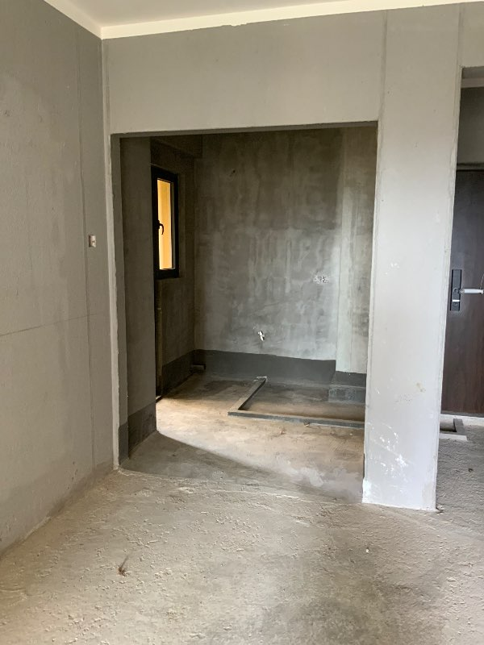
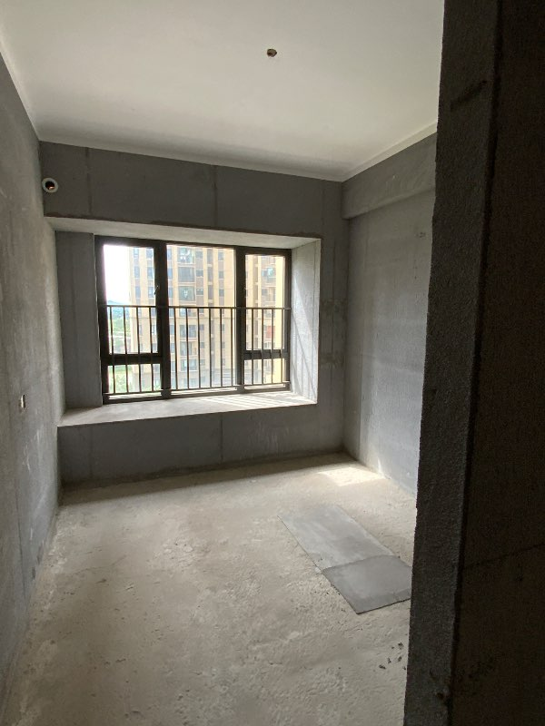
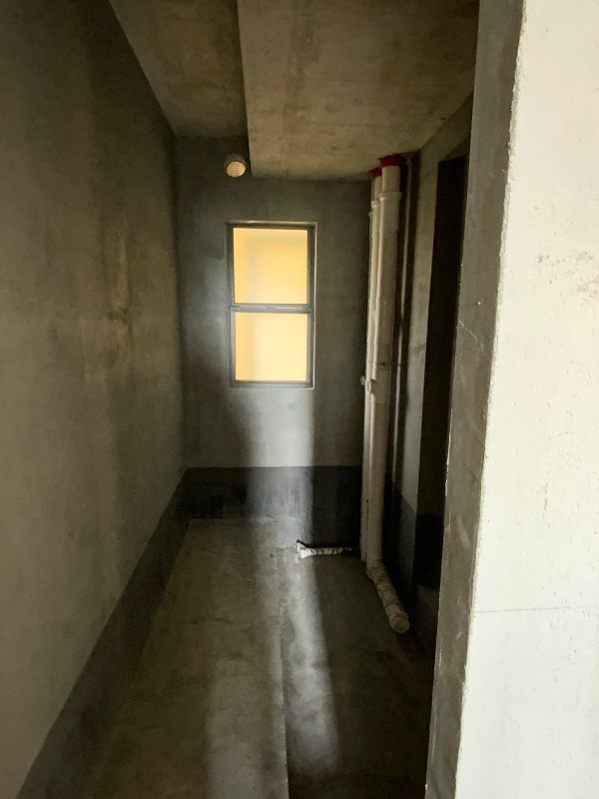
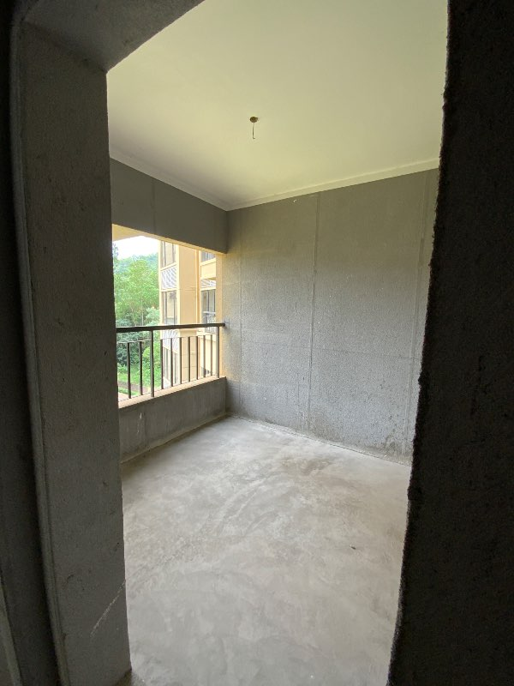
華發觀山水 · 5座6 · 相片
1–4 / 6 · 原始相片連結及時間戳如下
ID 69 · 2026-11-08T03:25:06.141Z
/photos/13/80c6186d-59ff-4ab3-b3f6-20f67b3f8b66.jpg
ID 70 · 2026-11-08T03:25:06.914Z
/photos/13/589a62b3-a97b-485e-850b-8de9285b7c8d.jpg
ID 71 · 2026-11-08T03:25:07.573Z
/photos/13/2d0345fb-f5ec-4386-bb66-3f3578071cb0.jpg
ID 72 · 2026-11-08T03:25:08.292Z
/photos/13/a99ce2e2-0eaf-4afd-afbc-3bbde55a84c9.jpg

Slide 30
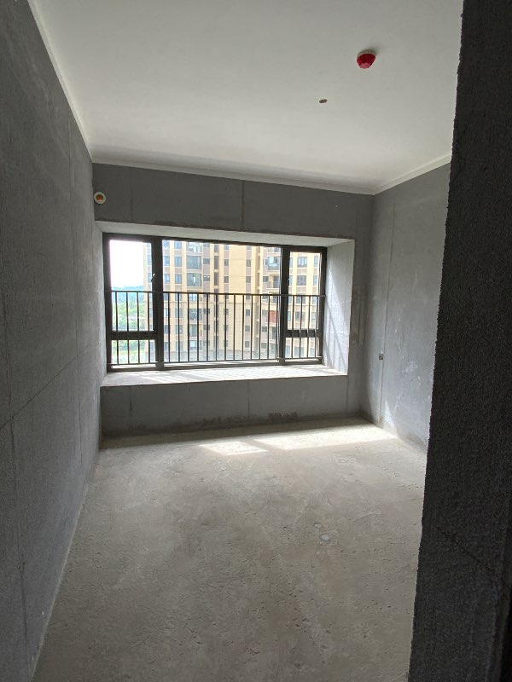
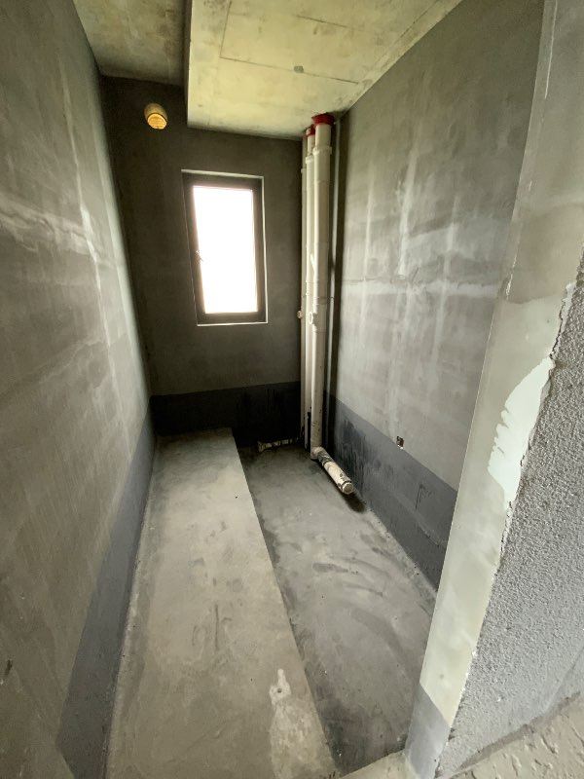
華發觀山水 · 5座6 · 相片
5–6 / 6 · 原始相片連結及時間戳如下
ID 73 · 2026-11-08T03:25:09.101Z
/photos/13/b8d9fc7b-163f-4c8d-b1e0-d25415c9c97a.jpg
ID 74 · 2026-11-08T03:25:09.930Z
/photos/13/236c2b8c-ea4e-4d20-8ffa-98864c3f0682.jpg

Slide 31
華發觀山水 · 5座11樓
完整輸入資料 · Record #11 · 2026-11-09
紀錄編號 / ID | 11
樓盤名稱 / Estate | 華發觀山水
單位 / Unit | 5座11樓
一手或二手 / Type | 一手
實用面積 / ㎡ | 95
建築面積 / ㎡ | 0
房間 | 3
浴室 | —（未輸入）
車位 | —（未輸入）
樓層 | —（未輸入）
裝修 | 毛坯
座向 | —（未輸入）
叫價 / ¥ | 0
議價後價格 / ¥ | 0
建築年份 | 0
樓齡 / 年 | 0
當年一手售價 / ¥ | 0
業主持有年期 | —（未輸入）
每月管理費 / ¥ | 0
預計裝修維修費 / ¥ | 0
總體評分 / 10 | 7
細項評分 (JSON) | {"loc":0,"layout":0,"decor":0,"env":0,"value":0,"agent":0}
備註 | —（未輸入）
優點 | —（未輸入）
缺點 | —（未輸入）
最終意向 | —（未輸入）
建立時間 (原始時間戳) | 2026-11-08T03:22:05.951Z
更新時間 (原始時間戳) | 2026-11-08T03:22:05.951Z
實地檢查平均 / 5 | —（空值）
已評檢查項目數 | 0
實地檢查記錄 (JSON) | []（沒有已保存評分）
每平方米叫價（API計算）/ ¥ | —
估計總成本（API計算）/ ¥ | 0
photos | 0 張；相片 ID、URL、時間戳及影像見照片附錄

Slide 32
雅居樂萬象郡三期泊岸 · 7座3102
完整輸入資料 · Record #6 · 2026-11-09
紀錄編號 / ID | 6
樓盤名稱 / Estate | 雅居樂萬象郡三期泊岸
單位 / Unit | 7座3102
一手或二手 / Type | 二手
實用面積 / ㎡ | 0
建築面積 / ㎡ | 0
房間 | 2
浴室 | 1
車位 | —（未輸入）
樓層 | 3102
裝修 | 簡裝
座向 | —（未輸入）
叫價 / ¥ | 498000
議價後價格 / ¥ | 0
建築年份 | 2020
樓齡 / 年 | 0
當年一手售價 / ¥ | 0
業主持有年期 | —（未輸入）
每月管理費 / ¥ | 0
預計裝修維修費 / ¥ | 0
總體評分 / 10 | 7
細項評分 (JSON) | {"loc":0,"layout":0,"decor":0,"env":0,"value":0,"agent":0}
備註 | —（未輸入）
優點 | —（未輸入）
缺點 | —（未輸入）
最終意向 | —（未輸入）
建立時間 (原始時間戳) | 2026-11-07T06:59:26.487Z
更新時間 (原始時間戳) | 2026-11-07T09:28:57.509Z
實地檢查平均 / 5 | —（空值）
已評檢查項目數 | 0
實地檢查記錄 (JSON) | []（沒有已保存評分）
每平方米叫價（API計算）/ ¥ | —
估計總成本（API計算）/ ¥ | 498000
photos | 8 張；相片 ID、URL、時間戳及影像見照片附錄

Slide 33
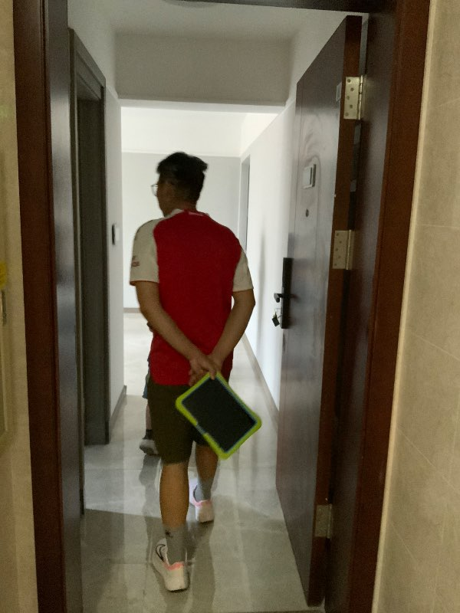
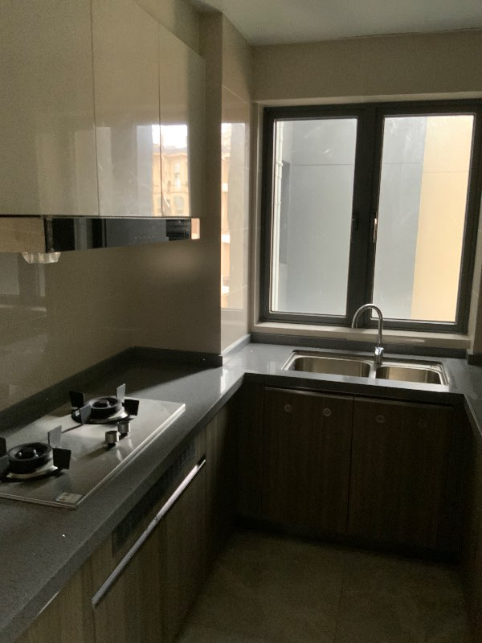


雅居樂萬象郡三期泊岸 · 7座3102 · 相片
1–4 / 8 · 原始相片連結及時間戳如下
ID 24 · 2026-11-07T07:07:33.136Z
/photos/6/35c4b843-c4a6-430f-9009-74f1b74690c2.jpg
ID 25 · 2026-11-07T07:07:34.429Z
/photos/6/75db0596-4f64-4a08-82a1-0313a0a80e4e.jpg
ID 26 · 2026-11-07T07:07:35.913Z
/photos/6/e72c4820-42cd-4898-aaa3-5c6398ad7883.jpg
ID 27 · 2026-11-07T07:07:37.588Z
/photos/6/c504279b-73f0-4dd6-8bbb-498f640cc9ca.jpg

Slide 34




雅居樂萬象郡三期泊岸 · 7座3102 · 相片
5–8 / 8 · 原始相片連結及時間戳如下
ID 28 · 2026-11-07T07:07:39.503Z
/photos/6/2fd38956-6af5-4f6b-ae41-d8bfea32227f.jpg
ID 29 · 2026-11-07T07:07:40.846Z
/photos/6/bb3b5ffd-b13e-401b-88d0-a63658fcbb4c.jpg
ID 30 · 2026-11-07T07:07:43.030Z
/photos/6/df7b9819-918a-4c1e-8b5b-00792070e896.jpg
ID 31 · 2026-11-07T07:07:44.285Z
/photos/6/be48a2da-d474-425a-b1e0-69bd03dbd63d.jpg

Slide 35
雅居樂萬象郡三期泊岸 · 7座2906
完整輸入資料 · Record #5 · 2026-11-09
紀錄編號 / ID | 5
樓盤名稱 / Estate | 雅居樂萬象郡三期泊岸
單位 / Unit | 7座2906
一手或二手 / Type | 二手
實用面積 / ㎡ | 78
建築面積 / ㎡ | 78
房間 | 2
浴室 | 1
車位 | —（未輸入）
樓層 | 29
裝修 | 簡裝
座向 | —（未輸入）
叫價 / ¥ | 550000
議價後價格 / ¥ | 0
建築年份 | 0
樓齡 / 年 | 0
當年一手售價 / ¥ | 0
業主持有年期 | —（未輸入）
每月管理費 / ¥ | 0
預計裝修維修費 / ¥ | 0
總體評分 / 10 | 7
細項評分 (JSON) | {"loc":0,"layout":0,"decor":0,"env":0,"value":0,"agent":0}
備註 | —（未輸入）
優點 | —（未輸入）
缺點 | —（未輸入）
最終意向 | —（未輸入）
建立時間 (原始時間戳) | 2026-11-07T06:56:58.564Z
更新時間 (原始時間戳) | 2026-11-07T07:45:17.536Z
實地檢查平均 / 5 | —（空值）
已評檢查項目數 | 0
實地檢查記錄 (JSON) | []（沒有已保存評分）
每平方米叫價（API計算）/ ¥ | 7051
估計總成本（API計算）/ ¥ | 550000
photos | 8 張；相片 ID、URL、時間戳及影像見照片附錄

Slide 36




雅居樂萬象郡三期泊岸 · 7座2906 · 相片
1–4 / 8 · 原始相片連結及時間戳如下
ID 16 · 2026-11-07T06:57:04.285Z
/photos/5/28b46702-36c7-419a-9f52-c449ebcef902.jpg
ID 17 · 2026-11-07T06:57:05.797Z
/photos/5/9f7c1962-fddf-4a52-93d4-0b3d118cb32e.jpg
ID 18 · 2026-11-07T06:57:07.280Z
/photos/5/151f1c4b-b0ac-4e3a-b4a0-f7b5f37c499a.jpg
ID 19 · 2026-11-07T06:57:08.702Z
/photos/5/ac2223c4-dd95-47ac-a3a6-183dc69467f7.jpg

Slide 37




雅居樂萬象郡三期泊岸 · 7座2906 · 相片
5–8 / 8 · 原始相片連結及時間戳如下
ID 20 · 2026-11-07T06:57:10.019Z
/photos/5/36b81a78-1529-4684-aad0-64df6d6d865b.jpg
ID 21 · 2026-11-07T06:57:11.388Z
/photos/5/b91de176-fd64-4fb0-a916-3f60dd908e05.jpg
ID 22 · 2026-11-07T06:57:12.666Z
/photos/5/56c591ef-1719-41d5-ac24-1a0d14be8d3d.jpg
ID 23 · 2026-11-07T06:57:51.085Z
/photos/5/62cda522-7b01-4d03-956c-3f43cd09dfaf.jpg

Slide 38
雅居樂萬象郡二期 · 8幢2座2704
完整輸入資料 · Record #10 · 2026-11-09
紀錄編號 / ID | 10
樓盤名稱 / Estate | 雅居樂萬象郡二期
單位 / Unit | 8幢2座2704
一手或二手 / Type | 二手
實用面積 / ㎡ | 82
建築面積 / ㎡ | 82
房間 | 2
浴室 | 1
車位 | —（未輸入）
樓層 | 27
裝修 | 簡裝
座向 | —（未輸入）
叫價 / ¥ | 480000
議價後價格 / ¥ | 0
建築年份 | 2015
樓齡 / 年 | 0
當年一手售價 / ¥ | 0
業主持有年期 | —（未輸入）
每月管理費 / ¥ | 0
預計裝修維修費 / ¥ | 0
總體評分 / 10 | 7
細項評分 (JSON) | {"loc":0,"layout":0,"decor":0,"env":0,"value":0,"agent":0}
備註 | —（未輸入）
優點 | —（未輸入）
缺點 | —（未輸入）
最終意向 | —（未輸入）
建立時間 (原始時間戳) | 2026-11-07T07:41:33.117Z
更新時間 (原始時間戳) | 2026-11-07T07:42:47.877Z
實地檢查平均 / 5 | —（空值）
已評檢查項目數 | 0
實地檢查記錄 (JSON) | []（沒有已保存評分）
每平方米叫價（API計算）/ ¥ | 5854
估計總成本（API計算）/ ¥ | 480000
photos | 10 張；相片 ID、URL、時間戳及影像見照片附錄

Slide 39




雅居樂萬象郡二期 · 8幢2座2704 · 相片
1–4 / 10 · 原始相片連結及時間戳如下
ID 59 · 2026-11-07T07:41:37.585Z
/photos/10/86bbc0dc-abad-4760-aa99-fcaf342e5432.jpg
ID 60 · 2026-11-07T07:41:38.287Z
/photos/10/4ab899c3-209e-4e51-a85e-09fc07d0b6a6.jpg
ID 61 · 2026-11-07T07:41:39.076Z
/photos/10/292f4f95-2ae7-4eed-bd48-1764f4dd5872.jpg
ID 62 · 2026-11-07T07:41:39.752Z
/photos/10/c95ad53e-0dee-44d2-903f-38792e50413c.jpg

Slide 40




雅居樂萬象郡二期 · 8幢2座2704 · 相片
5–8 / 10 · 原始相片連結及時間戳如下
ID 63 · 2026-11-07T07:41:40.468Z
/photos/10/eb786ea3-9dae-4969-80fc-afaad8215c25.jpg
ID 64 · 2026-11-07T07:42:51.002Z
/photos/10/04e41f07-c407-4157-a8b7-90bf34b531d2.jpg
ID 65 · 2026-11-07T07:42:51.710Z
/photos/10/e0aba2c1-28b5-495e-bcf4-c53a6978d996.jpg
ID 66 · 2026-11-07T07:42:52.433Z
/photos/10/39707429-1e75-47de-9a95-34e299d552d6.jpg

Slide 41


雅居樂萬象郡二期 · 8幢2座2704 · 相片
9–10 / 10 · 原始相片連結及時間戳如下
ID 67 · 2026-11-07T07:42:53.936Z
/photos/10/0415a5f6-bbb3-4910-8119-0839f2a6b288.jpg
ID 68 · 2026-11-07T07:42:54.882Z
/photos/10/b77e25ba-83a6-4259-b682-ad7d77b071e8.jpg

Slide 42
雅居樂萬象郡二期
完整輸入資料 · Record #9 · 2026-11-09
紀錄編號 / ID | 9
樓盤名稱 / Estate | 雅居樂萬象郡二期
單位 / Unit | —（未輸入）
一手或二手 / Type | 二手
實用面積 / ㎡ | 0
建築面積 / ㎡ | 0
房間 | —（未輸入）
浴室 | —（未輸入）
車位 | —（未輸入）
樓層 | —（未輸入）
裝修 | 毛坯
座向 | —（未輸入）
叫價 / ¥ | 0
議價後價格 / ¥ | 0
建築年份 | 2015
樓齡 / 年 | 0
當年一手售價 / ¥ | 0
業主持有年期 | —（未輸入）
每月管理費 / ¥ | 0
預計裝修維修費 / ¥ | 0
總體評分 / 10 | 7
細項評分 (JSON) | {"loc":0,"layout":0,"decor":0,"env":0,"value":0,"agent":0}
備註 | —（未輸入）
優點 | —（未輸入）
缺點 | —（未輸入）
最終意向 | —（未輸入）
建立時間 (原始時間戳) | 2026-11-07T07:34:39.624Z
更新時間 (原始時間戳) | 2026-11-07T07:37:50.589Z
實地檢查平均 / 5 | —（空值）
已評檢查項目數 | 0
實地檢查記錄 (JSON) | []（沒有已保存評分）
每平方米叫價（API計算）/ ¥ | —
估計總成本（API計算）/ ¥ | 0
photos | 2 張；相片 ID、URL、時間戳及影像見照片附錄

Slide 43


雅居樂萬象郡二期 · 相片
1–2 / 2 · 原始相片連結及時間戳如下
ID 57 · 2026-11-07T07:34:42.114Z
/photos/9/cd464d64-452f-4472-b43d-f8ed96ff97d9.jpg
ID 58 · 2026-11-07T07:36:10.492Z
/photos/9/a7176734-6361-4157-ab8e-d529320522af.jpg

Slide 44
雅居樂萬象郡泊岸三期停車場
完整輸入資料 · Record #8 · 2026-11-09
紀錄編號 / ID | 8
樓盤名稱 / Estate | 雅居樂萬象郡泊岸三期停車場
單位 / Unit | —（未輸入）
一手或二手 / Type | 二手
實用面積 / ㎡ | 0
建築面積 / ㎡ | 0
房間 | —（未輸入）
浴室 | —（未輸入）
車位 | —（未輸入）
樓層 | —（未輸入）
裝修 | 毛坯
座向 | —（未輸入）
叫價 / ¥ | 0
議價後價格 / ¥ | 0
建築年份 | 0
樓齡 / 年 | 0
當年一手售價 / ¥ | 0
業主持有年期 | —（未輸入）
每月管理費 / ¥ | 0
預計裝修維修費 / ¥ | 0
總體評分 / 10 | 7
細項評分 (JSON) | {"loc":0,"layout":0,"decor":0,"env":0,"value":0,"agent":0}
備註 | —（未輸入）
優點 | —（未輸入）
缺點 | —（未輸入）
最終意向 | —（未輸入）
建立時間 (原始時間戳) | 2026-11-07T07:21:49.097Z
更新時間 (原始時間戳) | 2026-11-07T07:31:45.679Z
實地檢查平均 / 5 | —（空值）
已評檢查項目數 | 0
實地檢查記錄 (JSON) | []（沒有已保存評分）
每平方米叫價（API計算）/ ¥ | —
估計總成本（API計算）/ ¥ | 0
photos | 13 張；相片 ID、URL、時間戳及影像見照片附錄

Slide 45




雅居樂萬象郡泊岸三期停車場 · 相片
1–4 / 13 · 原始相片連結及時間戳如下
ID 44 · 2026-11-07T07:21:51.958Z
/photos/8/ff955b93-d684-47c0-b041-aa2bcf3bd8fe.jpg
ID 45 · 2026-11-07T07:21:52.666Z
/photos/8/66bd17ad-5056-47ee-bb20-e2d640c1cf33.jpg
ID 46 · 2026-11-07T07:21:53.449Z
/photos/8/a243b0a5-137b-44aa-afc8-44bd58e233a4.jpg
ID 47 · 2026-11-07T07:21:54.197Z
/photos/8/5ff9f222-1cc3-415d-ba94-4ba6b2cd4d58.jpg

Slide 46


雅居樂萬象郡泊岸三期停車場 · 相片
5–8 / 13 · 原始相片連結及時間戳如下
ID 48 · 2026-11-07T07:26:15.380Z
/photos/8/be8f5e52-379f-418b-83a2-e3cb2e8e4a9e.jpg
ID 49 · 2026-11-07T07:26:16.072Z
/photos/8/7edd9f76-23a5-405e-887e-ec55fb77b4d2.jpg
ID 50 · 2026-11-07T07:26:16.178Z
/photos/8/ee53b1c3-13f7-4d9a-b41b-bfc524fb7b76.jpg
ID 51 · 2026-11-07T07:26:16.817Z
/photos/8/196d608c-2bdb-46de-b0fc-8c806bbaafa3.jpg

Slide 47

雅居樂萬象郡泊岸三期停車場 · 相片
9–12 / 13 · 原始相片連結及時間戳如下
ID 52 · 2026-11-07T07:31:47.818Z
/photos/8/88f601f2-60be-4d55-9248-a59ea54f2321.jpg
ID 53 · 2026-11-07T07:31:48.447Z
/photos/8/e21daa7a-c72a-4a9d-b638-878e2889bf45.jpg
ID 54 · 2026-11-07T07:31:48.733Z
/photos/8/57ddba69-50c8-46ab-9984-99ca35a980b0.jpg
ID 55 · 2026-11-07T07:31:48.743Z
/photos/8/3ce42e82-9fb7-47bf-a6ee-3e7b2442dfdf.jpg

Slide 48
雅居樂萬象郡泊岸三期停車場 · 相片
13–13 / 13 · 原始相片連結及時間戳如下
ID 56 · 2026-11-07T07:31:49.713Z
/photos/8/a5cc3fe9-1062-4133-b606-6236ec99d05e.jpg

Slide 49
雅居樂萬象郡三期泊岸 · 7座1505
完整輸入資料 · Record #4 · 2026-11-09
紀錄編號 / ID | 4
樓盤名稱 / Estate | 雅居樂萬象郡三期泊岸
單位 / Unit | 7座1505
一手或二手 / Type | 二手
實用面積 / ㎡ | 78
建築面積 / ㎡ | 78
房間 | 2
浴室 | 1
車位 | 0
樓層 | 15
裝修 | 精裝
座向 | —（未輸入）
叫價 / ¥ | 550000
議價後價格 / ¥ | 0
建築年份 | 2000
樓齡 / 年 | 0
當年一手售價 / ¥ | 0
業主持有年期 | 0
每月管理費 / ¥ | 0
預計裝修維修費 / ¥ | 0
總體評分 / 10 | 7
細項評分 (JSON) | {"loc":0,"layout":0,"decor":0,"env":0,"value":0,"agent":0}
備註 | —（未輸入）
優點 | —（未輸入）
缺點 | —（未輸入）
最終意向 | —（未輸入）
建立時間 (原始時間戳) | 2026-11-07T06:47:26.297Z
更新時間 (原始時間戳) | 2026-11-07T07:24:27.469Z
實地檢查平均 / 5 | —（空值）
已評檢查項目數 | 0
實地檢查記錄 (JSON) | []（沒有已保存評分）
每平方米叫價（API計算）/ ¥ | 7051
估計總成本（API計算）/ ¥ | 550000
photos | 10 張；相片 ID、URL、時間戳及影像見照片附錄

Slide 50




雅居樂萬象郡三期泊岸 · 7座1505 · 相片
1–4 / 10 · 原始相片連結及時間戳如下
ID 6 · 2026-11-07T06:47:30.096Z
/photos/4/222fd554-0d21-40d0-8ce2-8279fe98c8cc.jpg
ID 7 · 2026-11-07T06:47:31.443Z
/photos/4/42355b80-2902-4472-be10-4e908bce37e0.jpg
ID 8 · 2026-11-07T06:50:29.321Z
/photos/4/7e4b1be6-3cf5-46bb-84c9-c5c25752b306.jpg
ID 9 · 2026-11-07T06:50:30.695Z
/photos/4/2cb1223e-9833-44cf-9aa9-7ebd36c576df.jpg

Slide 51




雅居樂萬象郡三期泊岸 · 7座1505 · 相片
5–8 / 10 · 原始相片連結及時間戳如下
ID 10 · 2026-11-07T06:50:32.061Z
/photos/4/d4deebec-ba55-4d6e-9e1d-142851e9ea89.jpg
ID 11 · 2026-11-07T06:50:33.420Z
/photos/4/1b491e87-792f-4de5-ac5a-171b88c52492.jpg
ID 12 · 2026-11-07T06:50:34.833Z
/photos/4/ebdebb52-cf0c-4712-a9f6-be93c599cb74.jpg
ID 13 · 2026-11-07T06:50:36.137Z
/photos/4/7d03b76a-a70f-435c-b269-050f89b59465.jpg

Slide 52


雅居樂萬象郡三期泊岸 · 7座1505 · 相片
9–10 / 10 · 原始相片連結及時間戳如下
ID 14 · 2026-11-07T06:50:37.396Z
/photos/4/d687ee26-64fb-462a-9f65-628ca5603c51.jpg
ID 15 · 2026-11-07T06:52:42.889Z
/photos/4/acadf5a9-13c9-4321-ab3d-929288688c0c.jpg

Slide 53
雅居樂萬象郡泊岸三期 · 4座2401
完整輸入資料 · Record #7 · 2026-11-09
紀錄編號 / ID | 7
樓盤名稱 / Estate | 雅居樂萬象郡泊岸三期
單位 / Unit | 4座2401
一手或二手 / Type | 二手
實用面積 / ㎡ | 81
建築面積 / ㎡ | 0
房間 | 2
浴室 | 1
車位 | 0
樓層 | 24
裝修 | 精裝
座向 | —（未輸入）
叫價 / ¥ | 588000
議價後價格 / ¥ | 0
建築年份 | 0
樓齡 / 年 | 0
當年一手售價 / ¥ | 0
業主持有年期 | —（未輸入）
每月管理費 / ¥ | 2.8
預計裝修維修費 / ¥ | 0
總體評分 / 10 | 7
細項評分 (JSON) | {"loc":0,"layout":0,"decor":0,"env":0,"value":0,"agent":0}
備註 | —（未輸入）
優點 | —（未輸入）
缺點 | —（未輸入）
最終意向 | —（未輸入）
建立時間 (原始時間戳) | 2026-11-07T07:09:31.797Z
更新時間 (原始時間戳) | 2026-11-07T07:23:25.764Z
實地檢查平均 / 5 | —（空值）
已評檢查項目數 | 0
實地檢查記錄 (JSON) | []（沒有已保存評分）
每平方米叫價（API計算）/ ¥ | 7259
估計總成本（API計算）/ ¥ | 588000
photos | 12 張；相片 ID、URL、時間戳及影像見照片附錄

Slide 54




雅居樂萬象郡泊岸三期 · 4座2401 · 相片
1–4 / 12 · 原始相片連結及時間戳如下
ID 32 · 2026-11-07T07:17:08.594Z
/photos/7/e6264a46-375a-45a2-8227-1eb9aee4ca29.jpg
ID 33 · 2026-11-07T07:17:09.299Z
/photos/7/eed57a5b-066f-463a-b33f-e8f2b722f857.jpg
ID 34 · 2026-11-07T07:17:10.473Z
/photos/7/7c48a89b-9d58-471e-801d-3c1c9428fb2f.jpg
ID 35 · 2026-11-07T07:17:11.176Z
/photos/7/170305fa-ca69-4326-9ebb-d9b058f58d84.jpg

Slide 55




雅居樂萬象郡泊岸三期 · 4座2401 · 相片
5–8 / 12 · 原始相片連結及時間戳如下
ID 36 · 2026-11-07T07:17:12.064Z
/photos/7/f7ead875-b22a-45bc-9fe7-316d5658797d.jpg
ID 37 · 2026-11-07T07:17:12.786Z
/photos/7/023b629b-95f5-42b1-be15-2106a866fb44.jpg
ID 38 · 2026-11-07T07:17:13.605Z
/photos/7/52c96e61-2857-4ced-8979-62a253ffaaff.jpg
ID 39 · 2026-11-07T07:17:14.643Z
/photos/7/d5c8e469-9211-4ca9-88ad-b165f8638577.jpg

Slide 56




雅居樂萬象郡泊岸三期 · 4座2401 · 相片
9–12 / 12 · 原始相片連結及時間戳如下
ID 40 · 2026-11-07T07:17:15.368Z
/photos/7/99b33685-8036-445f-a629-56dd1a729f0c.jpg
ID 41 · 2026-11-07T07:17:16.163Z
/photos/7/4c7ffcab-a10a-428c-bbaf-0319b45ee876.jpg
ID 42 · 2026-11-07T07:17:16.846Z
/photos/7/f91e830f-0940-4e35-b80e-a484e6216db0.jpg
ID 43 · 2026-11-07T07:20:04.009Z
/photos/7/6025f280-a12d-494a-a1c2-371817f4a161.jpg

Slide 57
來源與欄位說明
封存內容與擷取範圍
資料來源
https://sanchong-online.anthonym-354.workers.dev/api/units
https://sanchong-online.anthonym-354.workers.dev/api/compare
https://sanchong-online.anthonym-354.workers.dev/api/schema
完整性
包括 16 筆物業資料的所有原始欄位、123 張相片、相片 ID／URL／時間戳、檢查表陣列，以及 API 提供的比較計算欄位。
目前沒有已保存檢查表評分；應用程式提供 67 個評分項目。
欄位解讀
空字串以「未輸入」表示，null 以「空值」表示，數值 0 保留為 0。每平方米叫價及估計總成本為 /api/compare 提供的計算欄位；其餘值直接來自 /api/units。
相片原始資料來自 /photos/<key>，並按樓盤及單位列在照片附錄。

